Slide 1
AWS EC2
Jae Hyeon Kim

Slide 2
Elastic Compute Cloud(EC2)
클라우드에서 쉽게 시작, 종료할 수 있는 컴퓨팅 서비스
하이퍼바이저와 가상머신을 올려서 클라우드 컴퓨팅 환경 구축
Linux, Window, Mac 등 여러 시스템 운영환경을 선택할 수 있고, 여러 종류의 CPU를 통해서 다양한 워크로드를 효과적으로 처리할 수 있다

Slide 3
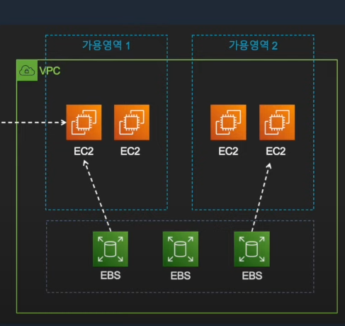
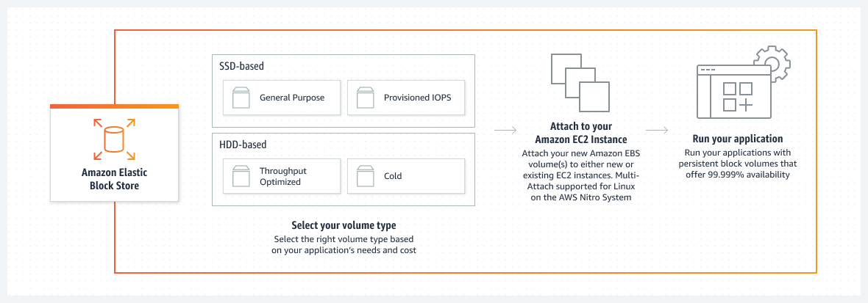
Elastic Compute Cloud(EC2)
저장소
Instance Store
EBS(Elastic Block Storage)

Slide 4
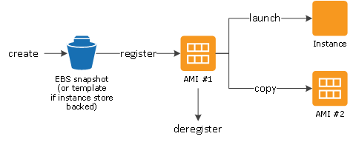
Elastic Compute Cloud(EC2)
AMI(Amazon Machine Image)
소프트웨어의 구성(OS, 아키텍처 타입, 저장공간 용량 등)이 기재된 템플릿
인스턴스가 시작할 때 필요한 정보 제공

Slide 5
Elastic Compute Cloud(EC2)
루트 디바이스 스토리지 개념
인스턴스를 시작하면 인스턴스 부팅에 사용된 이미지가 루트 디바이스 볼륨에 저장된다.
사용자는 Amazon EC2 인스턴스 스토어가 지원하는 AMI와 Amazon EBS에서 지원하는 AMI 중에서 선택할 수 있다.
시작 속도가 더 빠르고 영구 스토리지를 사용하는 Amazon EBS 지원 AMI를 사용하는 것이 좋다.

Slide 6
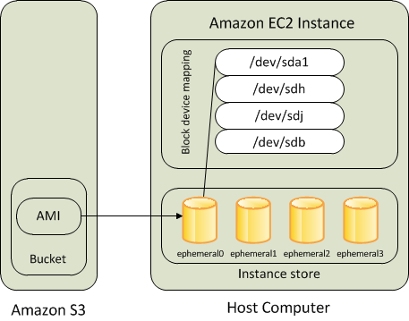
Elastic Compute Cloud(EC2)
인스턴스 스토어 지원 인스턴스
인스턴스 스토어를 루트 디바이스로 사용하는 인스턴스는 하나 이상의 인스턴스 스토어 볼륨을 자동으로 사용할 수 있으며, 이러한 볼륨 중 하나가 루트 디바이스 볼륨 역할을 한다.
인스턴스 스토어 볼륨의 모든 데이터는 인스턴스가 실행되는 동안 유지되지만, 인스턴스가 종료되거나 장애가 발생하면 데이터가 삭제된다.

Slide 7
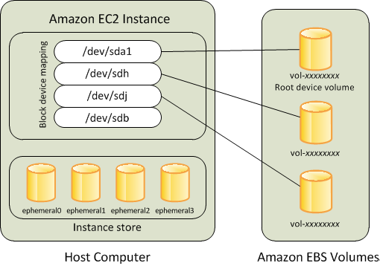
Elastic Compute Cloud(EC2)
Amazon EBS 지원 인스턴스
Amazon EBS를 루트 디바이스로 사용하는 인스턴스에는 자동으로 Amazon EBS 볼륨이 연결된다. Amazon EBS 지원 인스턴스를 시작하면 사용하는 AMI가 참조하는 각 Amazon EBS 스냅샷에 대한 Amazon EBS 볼륨이 생성된다.
Amazon EBS 지원 인스턴스는 중지한 후 다시 시작해도 연결된 볼륨에 저장된 데이터에 아무런 영향이 없다. Amazon EBS 지원 인스턴스가 중지 상태일 때 다양한 인스턴스 및 볼륨 관련 태스크를 수행할 수 있다. 예를 들어 인스턴스의 속성을 수정하거나, 인스턴스의 크기를 변경하거나, 사용하는 커널을 업데이트하거나, 디버깅 등의 목적으로 루트 볼륨을 실행 중인 다른 인스턴스에 연결할 수 있다.

Slide 8
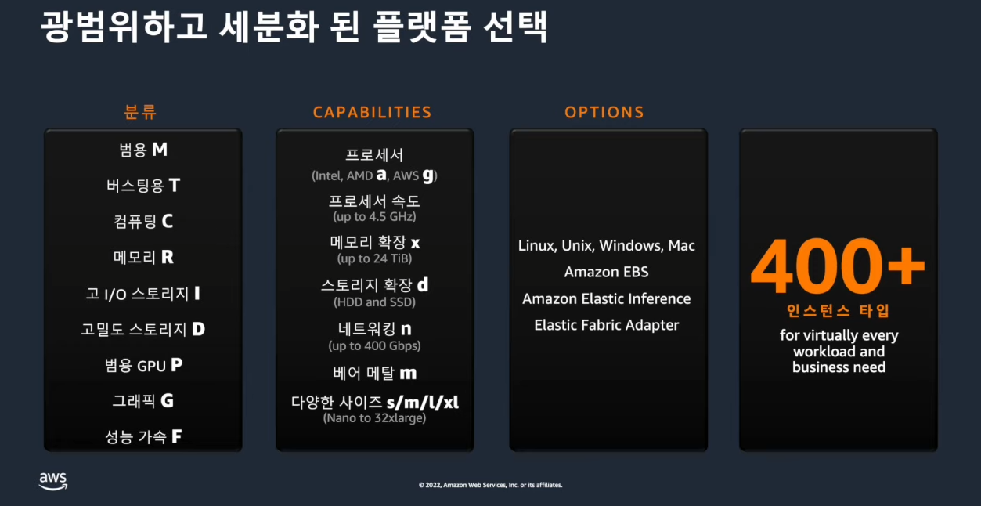
Elastic Compute Cloud(EC2)
인스턴스: 가상 컴퓨팅 환경

Slide 9
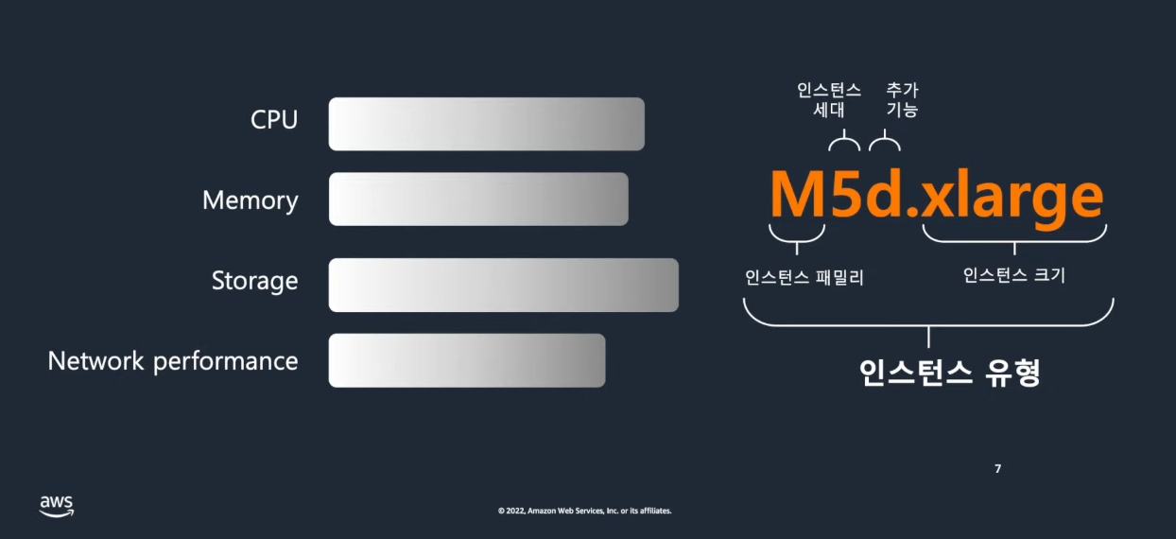
Elastic Compute Cloud(EC2)
EC2 인스턴스 표기법

Slide 10
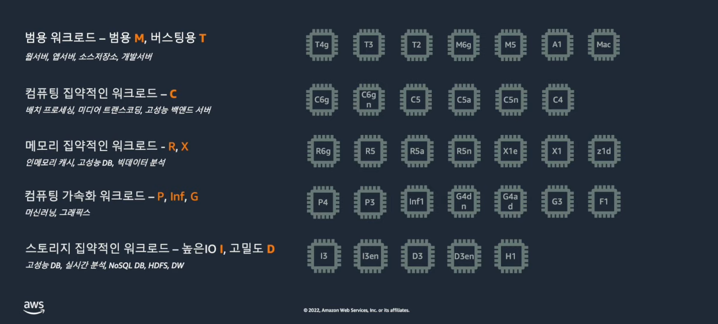
Elastic Compute Cloud(EC2)
EC2 인스턴스 분류

Slide 11
Elastic Compute Cloud(EC2)
Q. 어떤 인스턴스 타입을 선택해야 하는가?
범용 웹 어플리케이션 서버: M
REST API 서비스인데 많은 트래픽에 메시지 사이즈도 큰 경우: M, C
Aurora (MySQL) DB에 적용할 인스턴스: M, I
Storage IO 의존이 큰 어플리케이션: I
새벽에 컴퓨팅 연산이 큰 Batch 작업 수행: C, Spot Instance

Slide 12
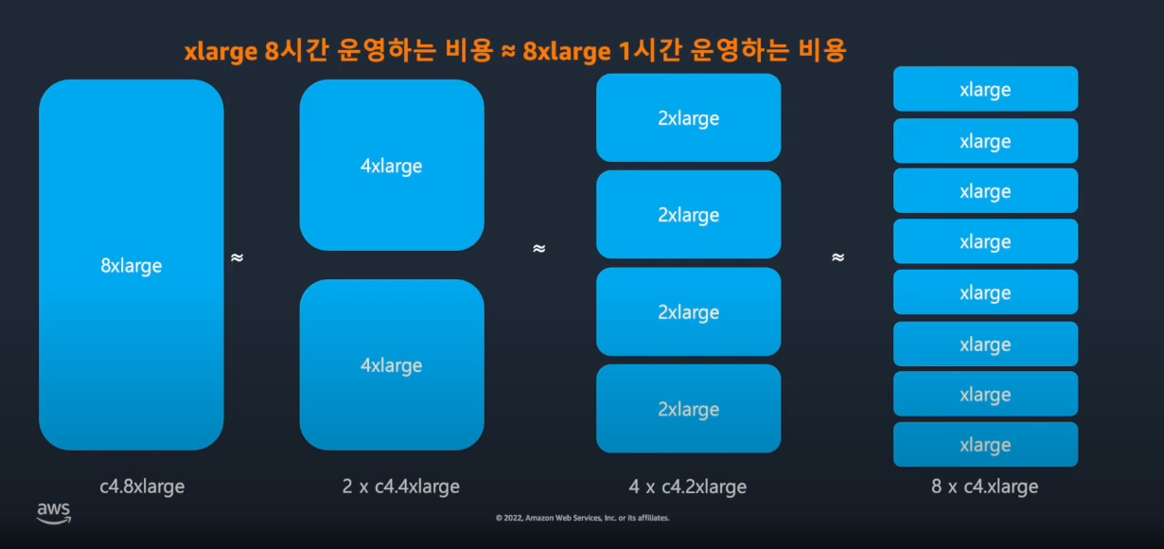
Elastic Compute Cloud(EC2)
EC2 인스턴스 크기

Slide 13
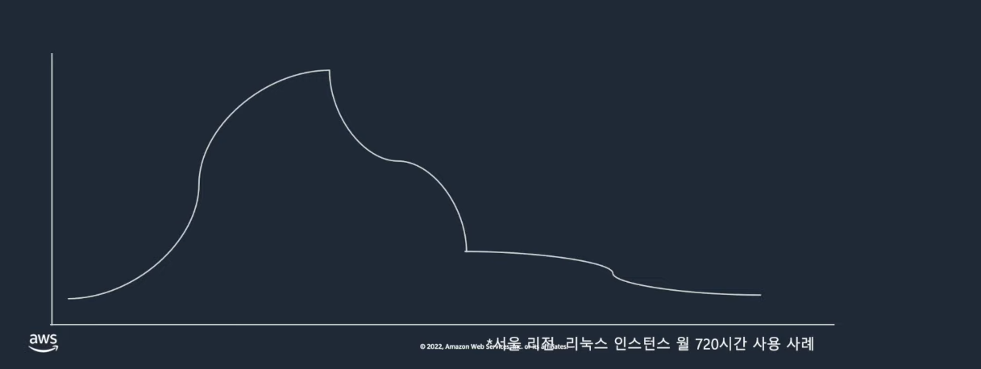
Elastic Compute Cloud(EC2)
작은 인스턴스 vs 큰 인스턴스

Slide 14
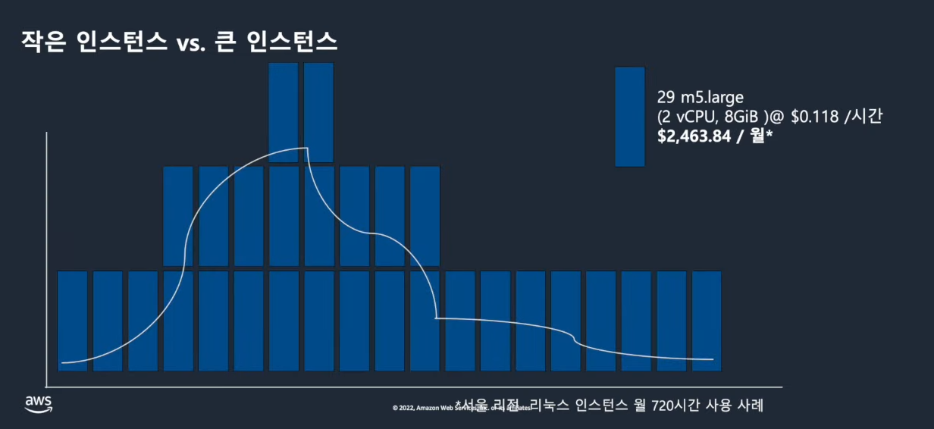
Elastic Compute Cloud(EC2)
작은 인스턴스 vs 큰 인스턴스

Slide 15
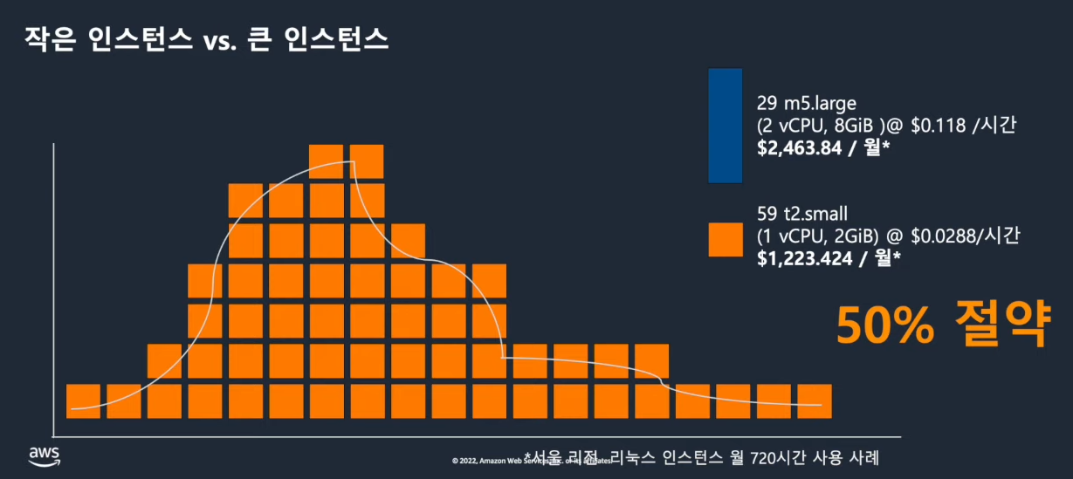
Elastic Compute Cloud(EC2)
작은 인스턴스 vs 큰 인스턴스
Notes:
워크로드 크기에 최적화된 인스턴스를 사용해야 한다.

Slide 16
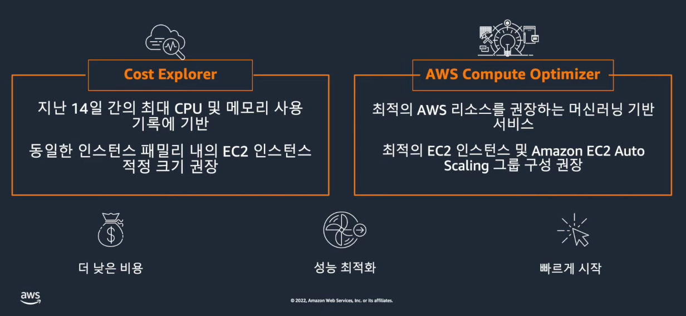
Elastic Compute Cloud(EC2)
최적의 인스턴스 및 크기 선택
Notes:
워크로드 크기에 최적화된 인스턴스를 사용해야 한다.

Slide 17
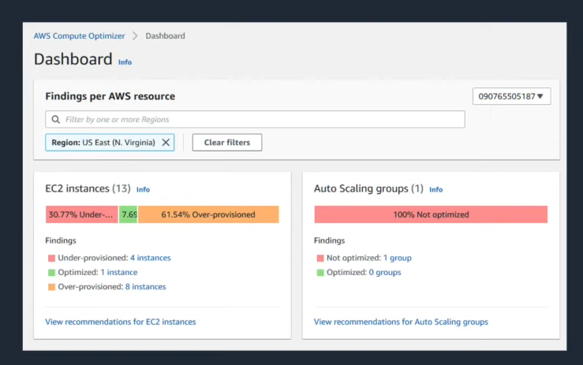
Elastic Compute Cloud(EC2)
AWS Compute Optimizer
Notes:
워크로드 크기에 최적화된 인스턴스를 사용해야 한다.

Slide 18
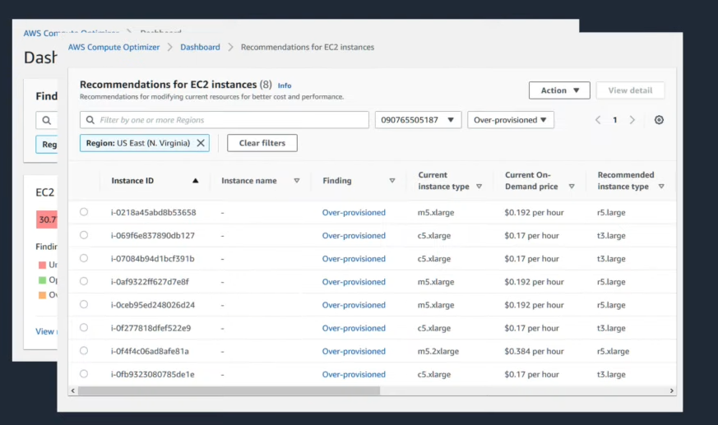
Elastic Compute Cloud(EC2)
AWS Compute Optimizer
Notes:
워크로드 크기에 최적화된 인스턴스를 사용해야 한다.

Slide 19
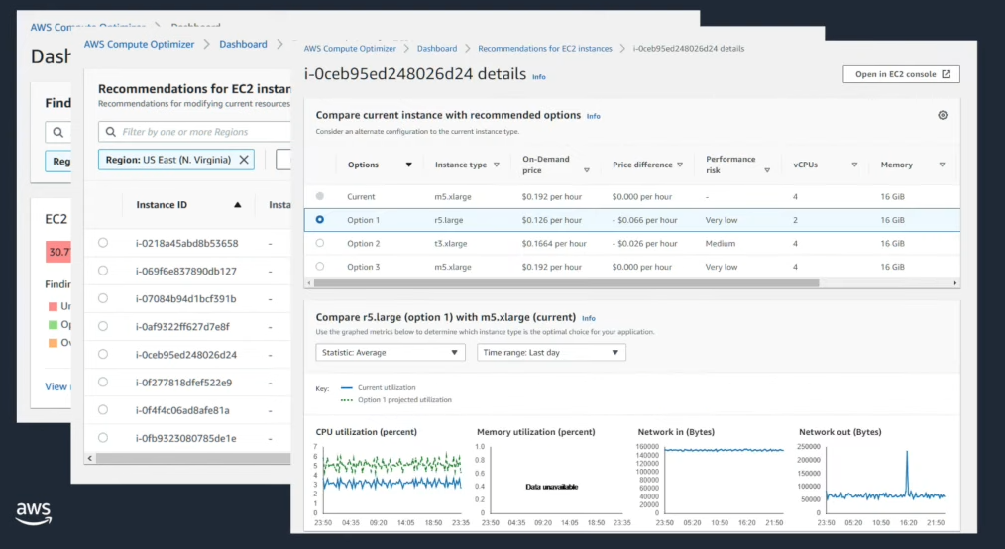
Elastic Compute Cloud(EC2)
AWS Compute Optimizer
Notes:
워크로드 크기에 최적화된 인스턴스를 사용해야 한다.

Slide 20
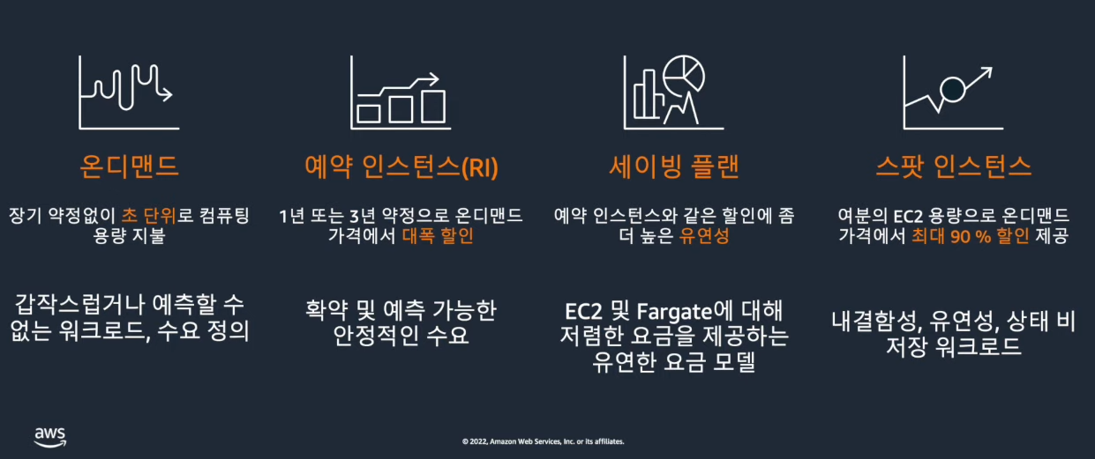
Elastic Compute Cloud(EC2)
Amazon EC2 구매 옵션
Notes:
워크로드 크기에 최적화된 인스턴스를 사용해야 한다.

